Slide 1
Vote by Mail Voto Por Correo
Executive Order 144/Orden Ejecutiva 144
2020 Primary - July 7, 2020
Primaria 2020 - 7 de julio de 2020
Presented by/Presentado por: Celeste M. Riley
Cumberland County Clerk/Secretaria del Condado de Cumberland

Slide 2
Executive order 121/Orden Ejecutiva 121
New Jersey planned to originally hold its primary elections on June 2, 2020. Nueva Jersey originalmente planifico tener sus elecciones primarias el 2 de junio de 2020.
New Jersey Governor Phil Murphy announced on April 8, 2020 that, because of the COVID-19 pandemic, the primary would be postponed until July 7. El Gobernador de Nueva Jersey Phil Murphy anuncio el 8 de abril de 2020 que debido a la pandemia COVID-19, las primarias serian pospuesta hasta el 7 de julio.
New Jersey is traditionally one of the last states to vote. Many states had already moved their elections to June due to the COVID-19 pandemic in the United States. Nueva Jersey tradicionalmente es uno de los últimos estados en votar. Muchos estados ya habían movido sus elecciones a junio debido a la pandemia COVID-19 en los Estados Unidos.
The New Jersey primary is a semi-closed primary, with the state awarding 128 delegates. Of which, 107 are pledged delegates allocated on the basis of the results of the primary. La elección primaria de Nueva Jersey es una primaria semi-cerrada con la concesión de 128 delegados. El cual 107 son delegados comprometidos asignados a base de los resultados de la elección primaria.

Slide 3
Executive Order 144/Orden Ejecutiva 144
On May 15, 2020, the governor signed an executive order declaring that the primary election will become a primarily vote-by-mail election. El 15 de mayo de 2020, el gobernador firmo una orden ejecutiva declarando que la elección primaria será una elección primitivamente de voto por correo.
Democratic and Republican voters will automatically receive a vote-by-mail ballot while unaffiliated and inactive voters will get a vote-by-mail application. Votantes Demócratas y Republicanos recibirán automáticamente una boleta de voto por correo mientras que los votantes no afiliados e inactivos recibirán una aplicación de voto por correo.
Unaffiliated voters must declare their party in the application and send it in to their respective county board of elections in order to vote and receive their primary election ballot. Votantes no afiliados tiene que declarar su partido en la aplicación y enviarla a su junta de elecciones de su respectivo condado para poder votar y recibir su boleta para la elección primaria.
There will be at least 1 polling location in each municipality open on July 7 for voters who are unable to vote by mail. Anyone who needs to utilize one of these polling locations will vote via provisional paper ballot. Proper CDC recommendations and social distancing orders will be in effect at polling places. Habrá por los menos 1 lugar de votación abierto en cada municipio para los votantes que no pueden votar por correo. Cualquier persona que necesite utilizar uno de estos lugares de votación, votaran por medio de una boleta provisional (de papel).

Slide 4
County Clerk Election Responsibilities/Responsabilidades de la Secretaria del Condado para Elecciones
Responsible for accepting and processing all Vote by Mail applications/Responsable para aceptar y procesar todas las aplicaciones de Voto Por Correo
Receipt and review of nomination petitions/Recibir y repasar peticiones nominatarias
Design and printing of ballots/Diseño e impresión de boletas
Publication of notices of mail in ballot availability/Publicar avisos de disponibilidad de votos por correo
Processing of mail in ballot applications/Procesar aplicaciones de votos por correo
Recall election official/Reclamar elección oficial
Certify election results/Certificar resultados de la elección
Responsible for mailing ballots/Responsable para enviar boletas de voto por correo

Slide 5
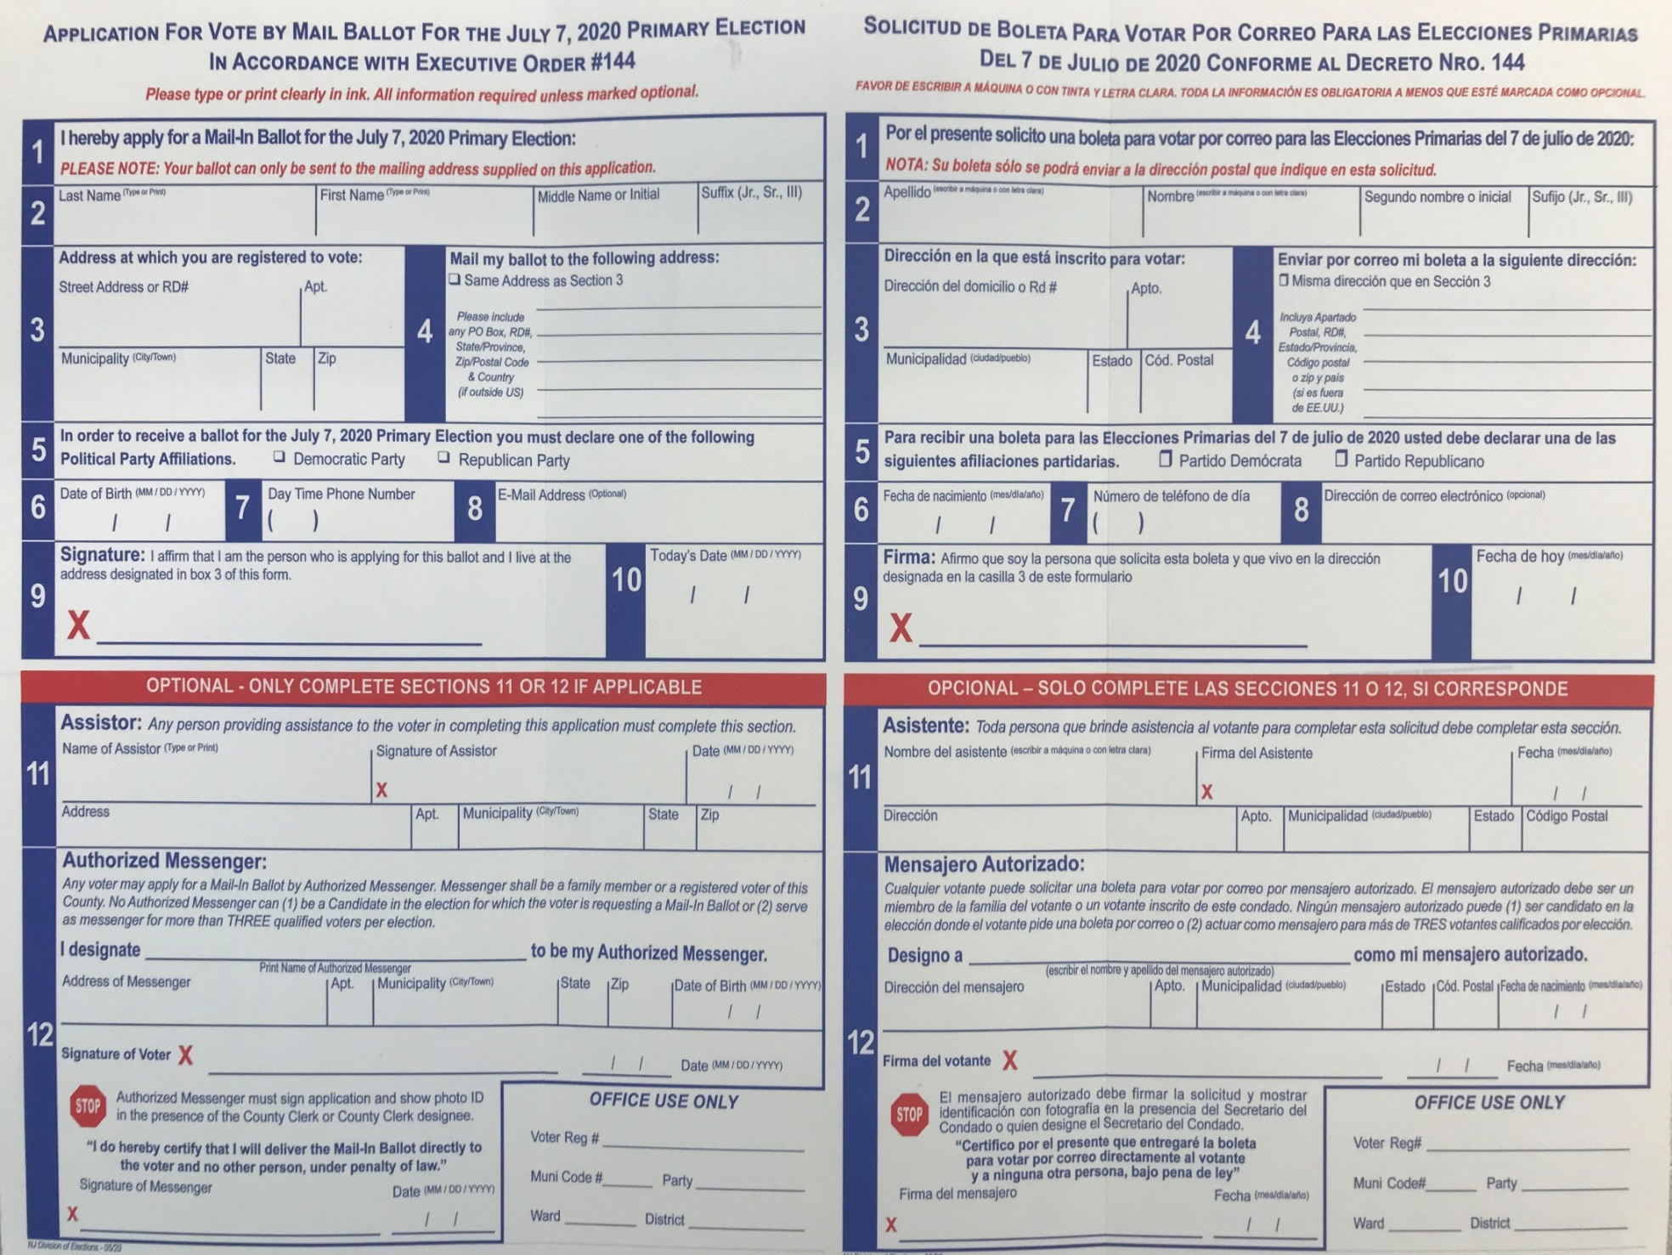
Example of Vote by Mail Application

Slide 6
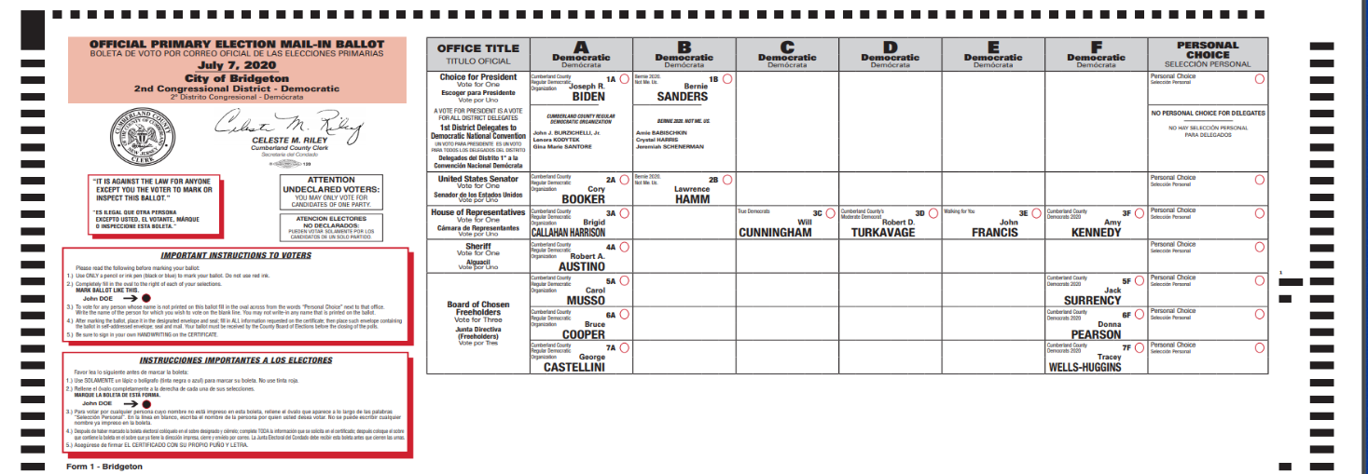
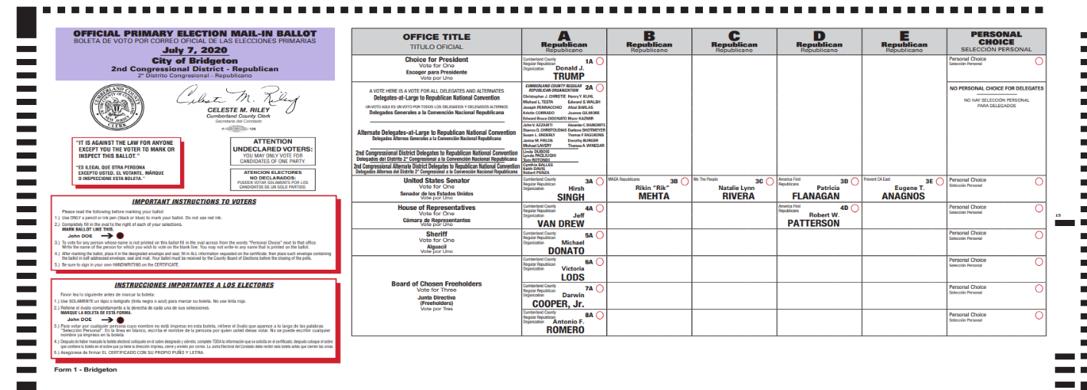
Example of Vote by Mail Ballot

Slide 7
Board of Elections Responsibilities/Responsabilidades de la Junta de Elecciones
Voter Registration/Registración del Votante
Receiving, verifying and counting voted ballots/Recibir, verificar y contar boletas ya votadas
Polling place selection/Seleccionar lugar de votación
Recruitment, appointment and training of district board workers/Reclutamiento, nombramiento y entrenamiento de trabajadores de la junta del distrito.
Canvassing of the vote/Escrutinio del voto
Challenger appointments/Nombramiento de retadores
Publication of legal notices/Publicación de avisos legales
Custody and care of voting machines and drop boxes/Custodia y mantenimiento de la maquinas de votación y buzones para votos

Slide 8
Questions/Preguntas
Why am I receiving this ballot?/¿Porque estoy recibiendo esta boleta?
Executive Order 144 requires our office to mail each registered Democrat and Republican a ballot.
La Orden Ejecutiva 144 requiere que nuestra oficina le envíe una boleta a cada Demócrata y Republicano registrado.
Can I still vote at the polls and if so, where will they be located?/¿Podre ir a votar a las urnas y si puedo, adonde estarán ubicadas?
Yes, but you will vote provisional (paper) ballot/Si, pero tendrás que votar una boleta provisional (de papel)
Polling locations as well as drop box locations will be determined and published by June 15th /Lugares para votar igual los buzones para votos serán determinados y publicados para el 15 de junio.
https://cumberlandcountyvotes.com/
I received the wrong ballot./Recibí la boleta equivocada
Please call our office so that we can verify party privilege date/Favor de llamar a nuestra oficina para que podamos verificar fecha de privilegio al partido
Can I change my party?/¿Podre cambiar mi partido?
No. The party privilege date was May 13, 2020/No. La fecha limite de privilegio al partido fue el 13 de mayo de 2020.
My deceased family member received a ballot. What do I do?/Mi familiar ya fallecido recibió una boleta. ¿Que hago?
Defer to the Board of Election rules/Diferirse a las reglas de la Junta de Elecciones
My former spouse moved over 10 years ago and got a ballot. What should I do?/Mi ex-cónyuge se mudo hace mas de 10 años y recibió una boleta. ¿Que debo hacer?
Your former spouse needs to notify the board of elections of their address change./Su ex-cónyuge necesita notificarle a la Junta de Elecciones sobre su cambio de dirección.
I received someone else’s ballot in my envelope in addition to my own. What should I do?/Recibí una boleta de otra persona adjunto a la mía. ¿Que debo hacer?
Notify the Clerks office with the persons information on the additional insert so we can mail them another ballot to their address./Notificarle a la oficina de la Secretaria de Condado la información de la otra persona para poder enviarle otra boleta a la dirección de el/ella.

Slide 9
Questions Continued…/Preguntas Continuas…
Can another person deliver my voted ballot to the Board of Elections for me?/¿Podrá otra persona entregar mi boleta votada a la Junta de Elecciones por mi?
Yes, provided that they sign the “bearer portion” on the envelope addressed to the Board of Elections before the ballot is taken from you./Si, siempre que el/ella firme la “porción del portador” en el sobre dirigido a la Junta de Elecciones antes de que la boleta le sea quitada.
No person who is a candidate in the election for which the voter requests this ballot is permitted to serve as a bearer. No person is permitted to serve as a bearer for more than three qualified voters in an election./Ninguna persona que es un(a) candidato(a) en la elección en cual el votante pide esta boleta es permitido(a) servir como portador(a). Ninguna persona esta permitido(a) servir como portador(a) para mas de tres votantes cualificados en una elección.
I have not received my ballot. Or, I have received my ballot but others in my household have not. What should I do?/No he recibido mi boleta. O, he recibido mi boleta pero otros en mi hogar no la han recibido. ¿Que debo hacer?
If you are listed as Democrat or Republican in the system you should be receiving one shortly as they were mailed out recently./Si estas registrado(a) como un Demócrata o Republicano en el sistema debes recibir una brevemente porque fueron enviadas recientemente.
If you are listed as unaffiliated you will be receiving a vote by mail application. You will then need to declare a party designation to vote in the Primary Election./Si estas registrado(a) como no afiliado(a) recibirás una aplicación para voto por correo. Tendrás que declarar un partido para poder votar en las Elecciones Primarias.
I received my ballot but others in my household have not. When will they be receiving them?/Recibí mi boleta pero otros en mi hogar no la han recibido. ¿Cuando van a recibirlas?
Please call our office so that we can verify party privilege date./Favor de llamar a nuestra oficina para que podamos verificar fecha de privilegio al partido.
What is the purpose of the Primary Election?/¿Cual es el propósito de la Elección Primaria?
To decide which candidates are put on the ballot for the November General Election./Para decidir cuales candidatos
serán puestos en la boleta para la Elección General de noviembre.

Slide 10
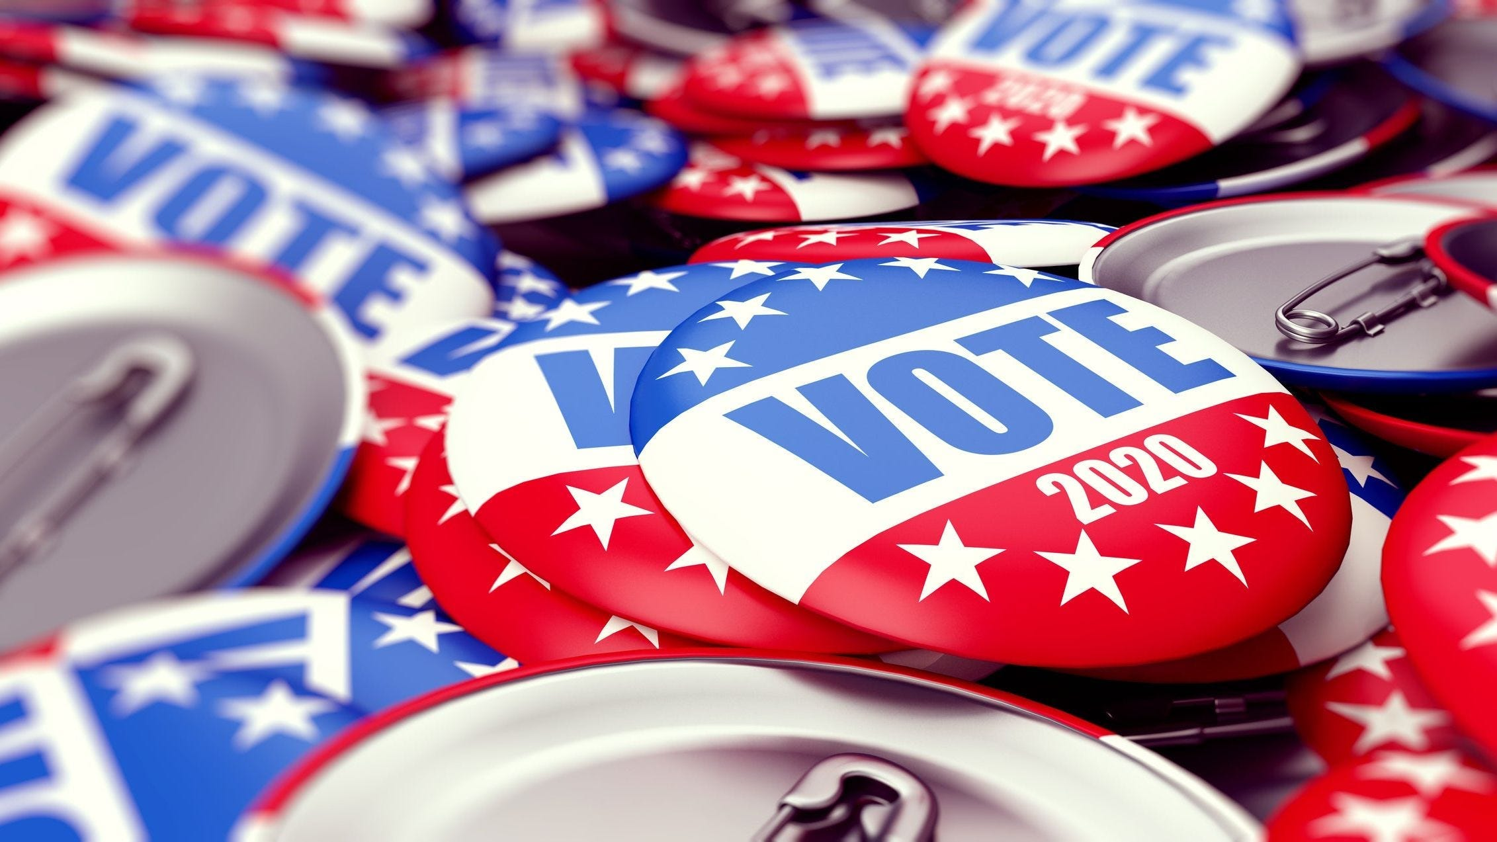
https://cumberlandcountyvotes.com/

